Slide 1
웹 서버
웹 서버란?
웹 서버는 하드웨어 , 소프트웨어 두 가지 측면으로 구분 할 수 있다.
하드웨어
  웹사이트의 컴포넌트 파일들을 저장하는 컴퓨터
  컴포넌트 파일에는 HTML, Image, CSS, Javascript가 존재
  컴포넌트 파일을 인터넷을 통해 클라이언트에게 전달
소프트웨어
  사용자가 어떻게 호스트 파일들에 접근하는지 관리
  웹 서버는 주소 HTTP 프로토콜을 사용하여 클라이언트의 요청을 처리 및 응답

Slide 2
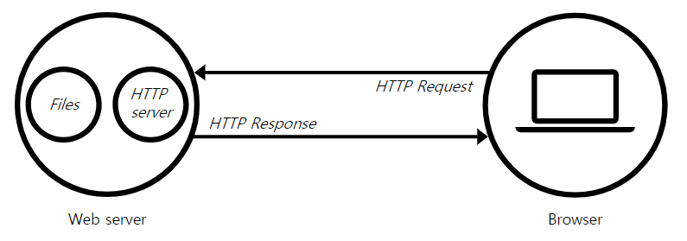
웹 서버
웹 서버란?
브라우저가 웹 서버에서 불려진 파일을 필요로 할 때, 브라우저는 HTTP를 통해 파일을 요청한다. 요청이 올바른 웹 서버(하드웨어)에 도달하였을 때, HTTP 서버(소프트웨어)는 요청된 문서를 HTTP를 이용하여 보낸다.

Slide 3
웹 서버
정적 / 동적 웹 페이지
정적 웹 페이지
  웹 서버에 미리 저장된 파일이 그대로 전달되는 웹 페이지
  유저는 서버에 저장된 데이터가 변경되지 않는 한 고정된 페이지를 보게 된다.
동적 웹 페이지
  웹 서버에 있는 데이터들을 스크립트에 의해 가공 처리 된 후 생성되어 전달되는 웹 페이지
  유저는 상황, 시간, 요청 등에 따라 달라지는 웹페이지를 보게 된다.

Slide 4
웹 서버
정적 / 동적 웹 페이지
종류 | 장점 | 단점
정적 웹 페이지 | 속도가 빠르다 비용이 적게 든다 | 서비스가 한정적이다. 페이지의 수정, 추가, 삭제 등 작업이 모두 수동임으로 관리가 힘들다
동적 웹 페이지 | 서비스가 다양하다. 웹 사이트의 구조에 따라 추가, 수정, 삭제 작업이 용이하여 관리가 쉽다. | 정적 웹 페이지에 비해 상대적으로 느리다. 웹 서버 외의 어플리케이션 서버가 필요함으로 추가 비용이 발생한다.

Slide 5
Flask
Flask란?
Flask는 2004년 오스트리아의 오픈소스 개발자 아르민 로나허가 만든 웹 프레임워크이다.
Flask는 홈페이지에서도 “micro” 프레임워크라는 점을 강조하고 있는데 최소한의 구성 요소와 요구 사항을 제공하기 때문에 시작하기 쉽고 필요에 따라 유연하게 사용이 가능하다.

Slide 6
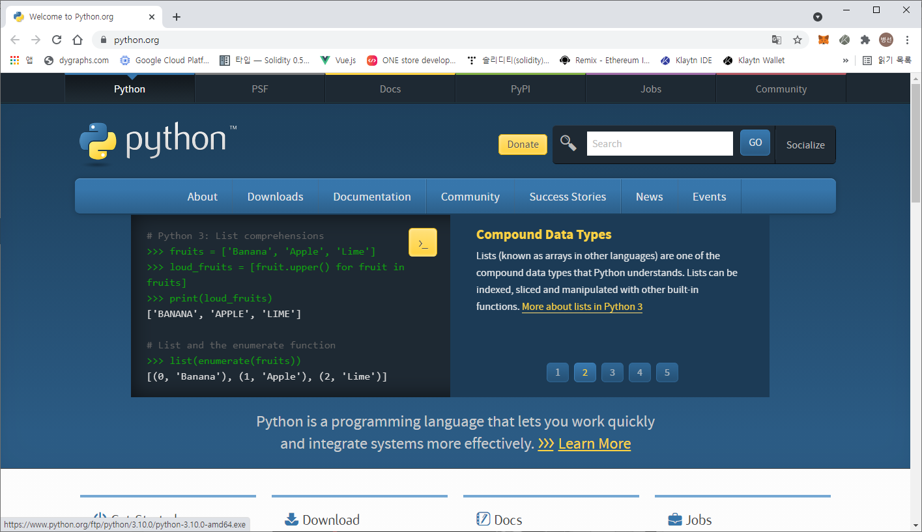
Flask
파이썬 설치
https://www.python.org/
downloads를 통하여 설치

Slide 7
Flask
파이썬 가상 환경
파이썬의 가상 환경은 파이썬 프로젝트를 진행할 때 독립된 환경을 만들어 주는 도구이다.
개발자가 2개의 파이썬 프로젝트를 진행 시 두 프로젝트의 파이썬 또는 파이썬 라이브러리의 버전이 다른 경우 하나의 피씨에서 2개의 독립적 공간에서 사용이 가능하다.

Slide 8

Flask
파이썬 가상 환경 구축
윈도우 명령 프롬프트를 실행하여 venvs 라는 폴더를 생성
가상 환경을 만들기 위한 명령어를 입력
venv는 파이썬의 모듈 중 venv라는 모듈을 사용했다는 의미
myproject는 가상 환경의 이름을 의미

Slide 9
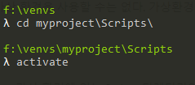
Flask
파이썬 가상 환경 진입
생성한 myproject 폴더 안에 Scripts라는 폴더가 있고 그 안에 있는 activate를 실행

Slide 10

Flask
파이썬 가상 환경 나가기
deactivate 명령어를 이용하여 나가기

Slide 11

Flask
가상 환경에서 flask 설치
가상 환경에 진입 후 Flask를 설치
명령프롬프트에 (myproject) 가 보인다면 가상 환경 진입이 성공
설치 후 (WARNING: You are using pip version) 메시지가 발행하면 pip의 버전이 최신 버전이 아니므로 python –m pip install --upgrade pip 명령어를 사용하여 업그레이드를 해준다

Slide 12
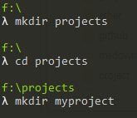
Flask
프로젝트 생성
projects폴더를 생성
myproject 폴더를 생성

Slide 13
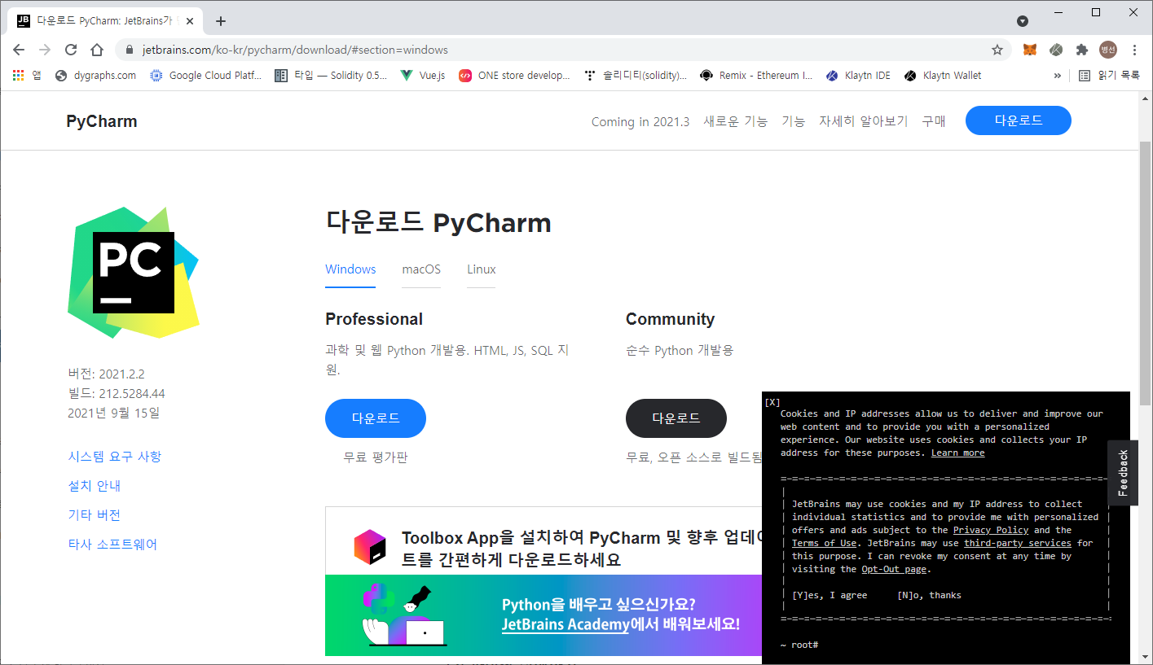
Flask
파이참 설치
https://www.jetbrains.com/ko-kr/pycharm/download/#section=windows

Slide 14
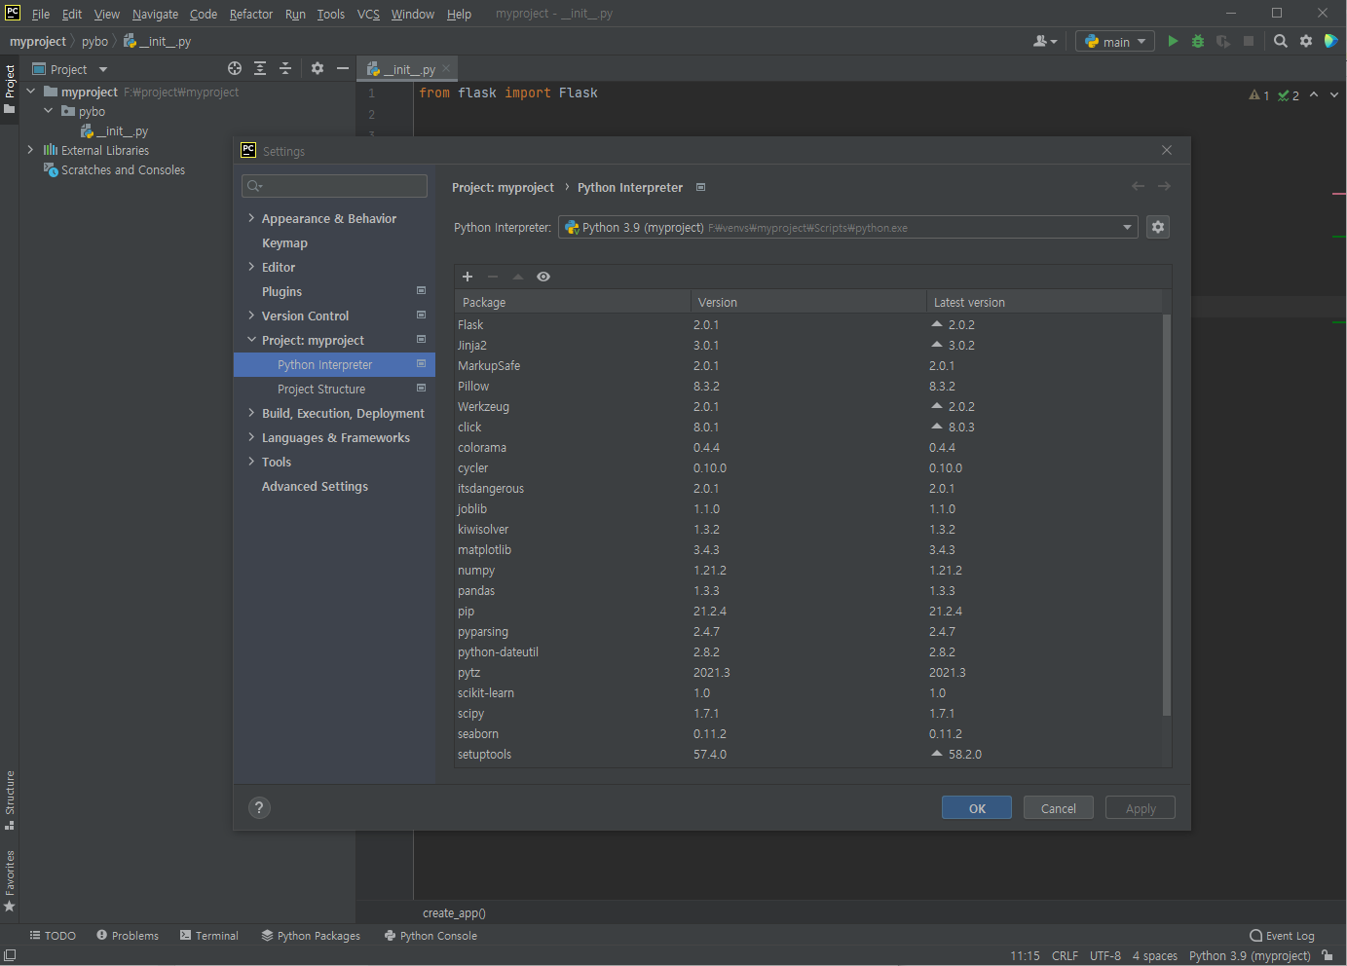
Flask
파이참 인터프리터 설정
파이참을 실행 후 File -> Settings를 통하여 설정창으로 이동
Project:myproject -> Project Interpreter로 이동
-> Add

Slide 15
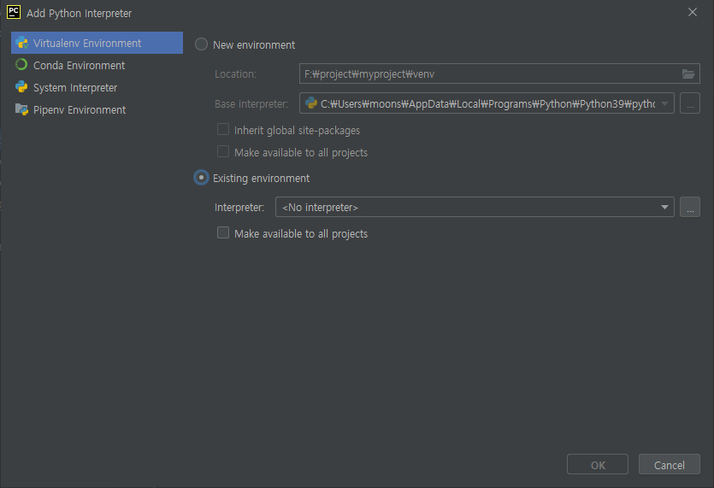
Flask
파이참 인터프리터 설정
Existing environment 선택
-> venv/Scripts/Python.exe 선택

Slide 16
Database
데이터베이스
데이터베이스(DB: database)는 통합하여 관리되는 데이터의 집합체를 의미합니다.
이는 중복된 데이터를 없애고, 자료를 구조화하여, 효율적인 처리를 할 수 있도록 관리됩니다.
따라서, 여러 업무에 여러 사용자가 데이터 베이스를 사용할 수 있습니다.
이러한 데이터베이스는 응용 프로그램과는 다른 별도의 미들웨어에 의해 관리됩니다.
데이터베이스를 관리하는 이러한 미들웨어를 데이터베이스 관리 시스템(DBMS: Database Management System)이라고 합니다.

Slide 17
Database
데이터베이스 특징
1. 사용자의 질의에 대하여 즉각적인 처리와 응답이 이루어집니다.
2. 생성, 수정, 삭제를 통하여 항상 최신의 데이터를 유지합니다.
3. 사용자들이 원하는 데이터를 동시에 공유할 수 있습니다.
4. 사용자가 원하는 데이터를 주소가 아닌 내용에 따라 참조 할 수 있습니다.
5. 응용프로그램과 데이터베이스는 독립되어 있으므로, 데이터의 논리적 구조와 응용프로그램은 별개로 동작됩니다.

Slide 18
Database
SQL
SQL(Structured Query Language)은 데이터베이스에서 데이터를 정의, 조작, 제어하기 위해 사용하는 언어입니다.
따라서 SQL 구문도 위의 목적에 맞게 크게 세 가지로 구분할 수 있습니다.
속성 | 설명 | 주요 명령어
DDL | 데이터베이스나 테이블 등을 생성, 삭제하거나 그 구조를 변경하기 위한 명령어 | CREATE, ALTER, DROP
DML | 데이터베이스에 저장된 데이터를 처리하거나 조회, 검색하기 위한 명령어 | INSERT, UPDATE, DELETE, SELECT 등
DCL | 데이터베이스에 저장된 데이터를 관리하기 위하여 데이터의 보안성 및 무결성 등을 제어하기 위한 명령어 | GRANT, REVOKE 등

Slide 19
Database
CREATE 문
새로운 데이터베이스 생성
CREATE DATABASE 데이터베이스이름;
새로운 데이터베이스 선택
USE 데이터베이스이름;
테이블 생성
CREATE TABLE 테이블이름
(
필드이름1 필드타입1,
필드이름2 필드타입2,
...
);

Slide 20
Database
데이터 필드 타입
유형 | 표현 | byte | 표현 범위 | 비고
숫자형 | TINYINT[(M)] | 1 | -128 ~ 127 0 ~ 255
 | INT[(M)] | 4 | -2147483648 ~ 2147483647 0 ~ 4294967295
문자형 | CHAR(M) | 고정 | 1~255 까지 고정형, 남은 공간 공백 채움
 | VARCHAR(M) | 가변 | 1~255 까지 가변길이, 문자길이 + 1byte
 | TEXT | 가변 | ~ 65535 | 문자 데이터 저장

Slide 21
Database
제약 조건
제약 조건(constraint)이란 데이터의 무결성을 지키기 위해 데이터를 입력받을 때 실행되는 검사 규칙을 의미합니다.
이러한 제약 조건은 CREATE 문으로 테이블을 생성할 때나, ALTER 문으로 필드를 추가할 때도 설정할 수도 있습니다.
CREATE TABLE 문에서 사용할 수 있는 제약 조건은 다음과 같습니다.
1. NOT NULL : 해당 필드는 NULL 값을 저장할 수 없게 됩니다.
2. UNIQUE : 해당 필드는 서로 다른 값을 가져야만 합니다.
3. PRIMARY KEY : 해당 필드가 NOT NULL과 UNIQUE 제약 조건의 특징을 모두 가지게 됩니다.
4. FOREIGN KEY : 하나의 테이블을 다른 테이블에 의존하게 만듭니다.
5. DEFAULT : 해당 필드의 기본값을 설정합니다.
또한, AUTO_INCREMENT 키워드를 사용하면 해당 필드의 값을 1부터 시작하여 새로운 레코드가 추가될 때마다 1씩 증가된 값을 저장합니다.
이때 AUTO_INCREMENT 키워드 다음에 대입 연산자(=)를 사용하여 시작 값을 변경할 수 있습니다.

Slide 22
Database
ALTER 문
데이터베이스 수정
ALTER DATABASE 데이터베이스이름 CHARACTER = 문자집합이름
ALTER DATABASE 데이터베이스이름 COLLATE = 콜레이션이름
테이블 수정
ALTER TABLE 테이블이름 OPTION

Slide 23
Database
ALTER TABLE
ALTER TABLE 문은 테이블에 필드를 추가, 삭제, 수정을 할수 있게 해준다.
ADD
  ALTER TABLE 테이블이름 ADD 필드이름 필드타입;
DROP
  ALTER TABLE 테이블이름 DROP 필드이름
MODIFY COLUMN
  ALTER TABLE 테이블이름 MODIFY COLUMN 필드이름 필드타입

Slide 24
Database
DROP문
DROP문을 사용하면 데이터베이스나 테이블을 삭제 할수 있다.
1. DROP DATABASE 데이터베이스이름
2. DROP TABLE 테이블 이름

Slide 25
Database
INSERT INTO문
INSERT INTO문을 사용하여 테이블에 새로운 값을 추가 할 수 있다.
INSERT INTO 테이블이름(필드이름1, 필드이름2, 필드이름3, …) VALUES (데이터값1, 데이터값2, 데이터값3, …);
INSERT INTO 테이블이름 VALUES (데이터값1, 데이터값2, 데이터값3, …);
두번째 문법과 같이 사용을 하면 테이블의 필드에 순서대로 자동 대입이 된다.

Slide 26
Database
UPDATE문
UPDATE문은 테이블의 내용을 수정할 수 있다.
UPDATE 테이블이름 SET 필드이름1 = 데이터값1, 필드이름2 = 데이터값2, …. WHERE 필드이름 = 데이터값;
WHERE절의 조건에 맞는 테이블의 값을 수정한다.
WHERE절이 없다면 테이블의 모든 값을 수정한다.

Slide 27
Database
DELETE문
DELETE문은 테이블의 데이터 값을 삭제 할 수 있다.
DELETE FROM 테이블이름 WHERE 필드이름 = 데이터값;
WHERE절에 만족하는 테이블의 값만 삭제한다.
UPDATE문과 마찬가지로 WHERE절이 없으면 테이블의 모든 데이터가 삭제된다.
(DROP문과의 차이는 DROP문은 테이블을 삭제 DELETE문은 테이블 내의 데이터만 삭제한다.)

Slide 28
Database
SELECT문
SELECT문은 테이블의 데이터를 선택 할 수 있다.
SELECT 필드이름 FROM 테이블이름 [WHERE 조건식];
SELECT * FROM 테이블이름
2번과 같이 필드이름에 *을 넣게 되면 모든 필드 값의 데이터를 선택한다.

Slide 29
Database
WHERE문
SQL에도 프로그래밍 언어에서의 IF문과 같은 조건문이 존재합니다.
WHERE {COLUMN} = {VALUE};
# “=” 위치에 “<>”, “!=”, “>”, “>=”, “<”, “<=” 등의 비교연산자 사용
WHERE {COLUMN} IN (VALUE_LIST);
# 리스트에 없는 값을 선택할 땐 NOT IN 사용

Slide 30
Database
그 밖에 자주 사용하는 쿼리...
JOIN
LIMIT
ORDER BY
MySQL 함수들

Slide 31
API
API(Application Programing Interface)란?
API는 응용 프로그램에서 사용할 수 있도록, 운영 체제나 프로그래밍 언어가 제공하는 기능을 제어할 수 있게 만든 인터페이스를 뜻한다.

Slide 32
API
API(Application Programing Interface)란?
인터페이스(interface)는 컴퓨터 시스템끼리 정보를 교환하는 공유 경계를 의미한다, 터치 스크린과 같은 일부 컴퓨터 하드웨어 장치들은 인터페이스를 통해 데이터를 송수신 할 수 있으며, 마우스나 마이크론 폰가 같은 장치들은 오직 시스템에 데이터를 전송만 하는 인터페이스를 제공한다.

Slide 33
API
API(Application Programing Interface)란?
어떠한 응용프로그램에서 데이터를 주고 받기 위한 방법을 의미합니다. 어떤 특정 사이트에서 특정 데이터를 공유할 경우 어떠한 방식으로 정보를 요청해야 하는지, 그리고 어떠한 데이터를 제공 받을 수 있을지에 대한 규격들을 API라 한다.

Slide 34
HTML
HTML
HTML (HyperText Markup Language)은 웹페이지를 기술하기 위한 마크업 언어이다. 조금 더 자세히 말하면 웹페이지의 내용(content)과 구조(structure)을 담당하는 언어로써 HTML 태그를 통해 정보를 구조화하는 것이다.
마크업 언어 - 특별한 기호나 표기를 사용하여 글의 서식과 스타일을 정해주는 언어 (프로그래밍 언어 X)

Slide 35
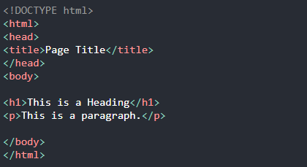
HTML
HTML
HTML 문서는 반드시 <!DOCTYPE html>으로 문서의 형식을 지정해주어야 한다.
실제 html document는 2행부터 시작되고 <html>…</html>에 기술한다.
<head>…</head>에는 title, 외부 파일 참조, 메타데이터 설정 등이 위치하며 웹 브라우져에는 표시되지 않는다.
웹 브라우저에 표시가 되는 부분은 <body>…</body>이다.

Slide 36
HTML
문법
1. 요소(Element)
<p>Hello world</p>
시작태그
콘텐츠
종료태그
HTML 요소는 시작태그와 종료태그 사이에 위한 콘텐츠로 구성된다.
실제 HTML document는 요소들의 집합으로 이루어진다.
html 요소 ( https://www.w3schools.com/tags/default.asp )

Slide 37
HTML
문법
2. 속성(Attribute)
<img src=“html.png”>
속성명
속성값
속성(Attribute)이란 요소의 성질, 특징을 정의하는 명세이다. 요소는 속성을 가질 수 있으며 요소에 추가적 정보(예를 들어 이미지 파일의 경로, 크기 등)를 제공한다.
속성은 시작 태그에 위치해야 하며 이름과 값의 쌍을 이룬다.
html 속성 ( https://www.w3schools.com/tags/ref_attributes.asp )

Slide 38

HTML
문법
3. 주석(comments)
주석(comment)는 주로 개발자에게 코드를 설명하기 위해 사용되며 브라우저는 주석을 화면에 표시하지 않는다.

Slide 39
HTML
Tag
<!DOCTYPE html> : 문서 형식 정의 태그는 출력할 웹 페이지의 형식을 브라우저에게 전달한다. 문서의 최상위에 위치해야 하며 대소문자를 구별하지 않는다.
<html> : 전체 HTML 문서를 감싸는 태그, 브라우저에게 HTML 코드가 해당 태그 내부에 존재한다고 알려준다. 하나만 존재해야 하고 HTML 바깥에 DOCTYPE을 제외한 다른 태그가 있으면 안 된다.
<head> : HTML 문서에 대한 정보를 나타내는 부분이며 주로 외부 소스를 참조해야 할 경우 사용한다. 하나만 존재해야 하고, HTML 바로 아래에 있어야한다.
<body> : HTML 문서에서 실제적으로 보여지는 부분이며 하나만 존재해야 하고, html 바로 아래, head 다음에 위치해야 한다.

Slide 40
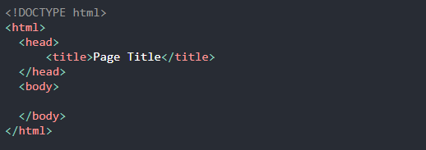
HTML
head Tag
title Tag
- 문서의 제목을 정의. 정의된 제목은 브라우저의 탭에 표시된다.

Slide 41
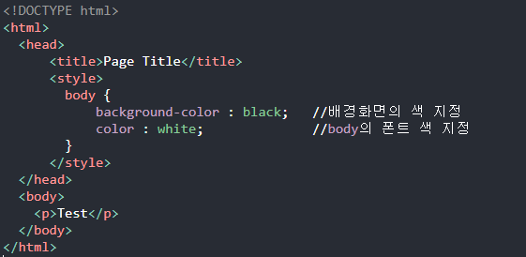
HTML
head Tag
style Tag
- HTML 문서의 style 정보를 정의한다.

Slide 42
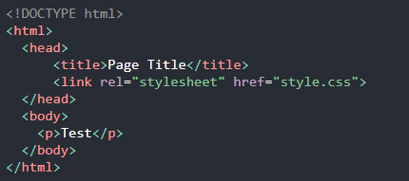
HTML
head Tag
link Tag
- 외부 리소스와의 연계 정보를 정의한다. 주로 외부 CSS파일을 연계하는데 사용한다.

Slide 43
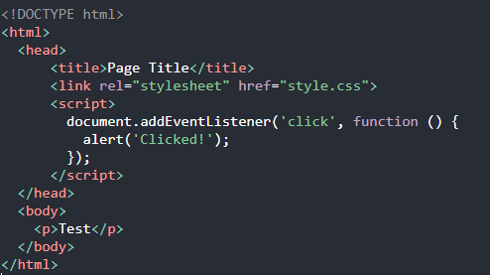
HTML
head Tag
script Tag
- 데이터와 실행 가능한 코드를 문서에 포함할 때 사용하며 보통 JavaScript 코드와 함께 사용한다.

Slide 44
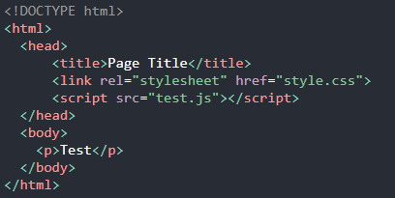
HTML
head Tag
script Tag
- src 속성을 사용하여 외부의 Javascript 파일을 로드 할 수 있다.

Slide 45
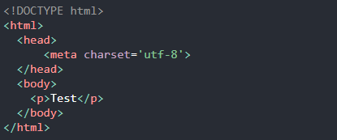
HTML
head Tag
meta Tag
- description, keywords, author, 기타 메타데이터 정의에 사용된다. 메타데이터는 브라우저, 검색엔진(keywords) 등에 의해 사용된다.
charset 속성은 브라우저가 사용할 문자셋을 정의한다.

Slide 46
HTML
head Tag
meta Tag
검색엔진의 최적화를 위하여 사용할 keyword 정의.
웹페이지의 설명을 정의.
웹페이지의 저자를 명시.
30초 마다 새로 고침.

Slide 47
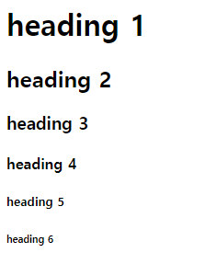
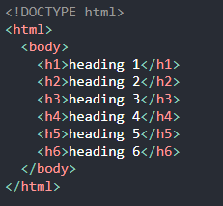
HTML
body Tag
Headings Tag (제목 태그)
제목을 나타날 때 사용하는 태그로 h1부터 h6까지 태그가 존재한다.
h1이 가장 중요한 제목을 뜻하며 글자의 크기도 가장 크다.

Slide 48
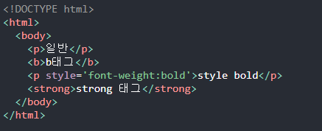
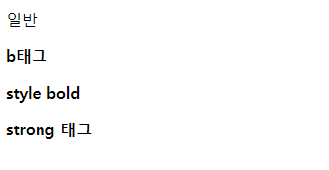
HTML
body Tag
Text Tag (글자 태그)
굵은 글씨

Slide 49
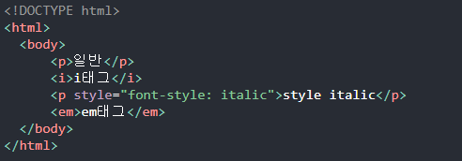
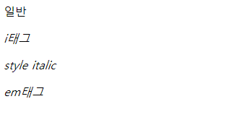
HTML
body Tag
Text Tag (글자 태그)
Italic체

Slide 50
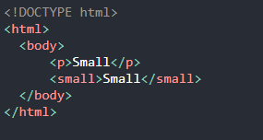

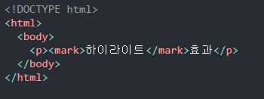

HTML
body Tag
Text Tag (글자 태그)
작은 글씨
하이라이트 효과

Slide 51
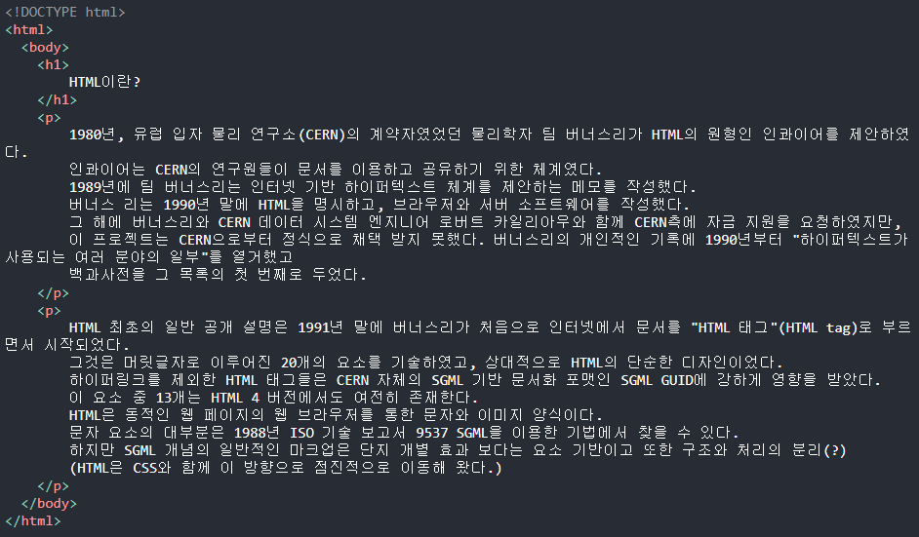
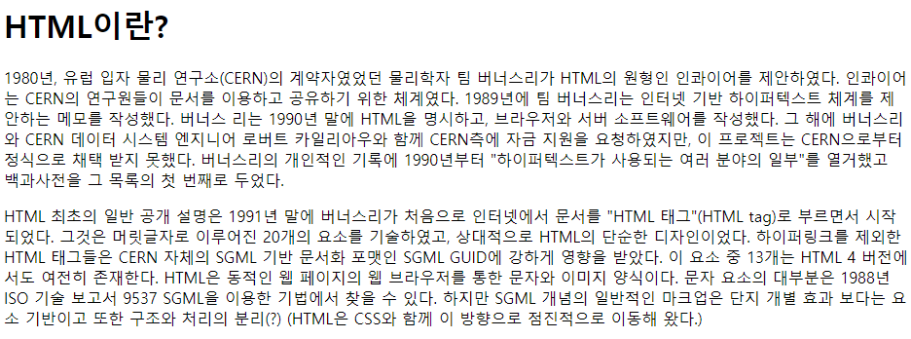
HTML
body Tag
p Tag
단락을 지정하는 태그로 본문 내용에서 많이 사용된다.

Slide 52
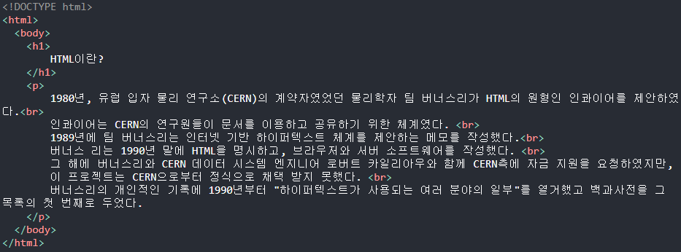
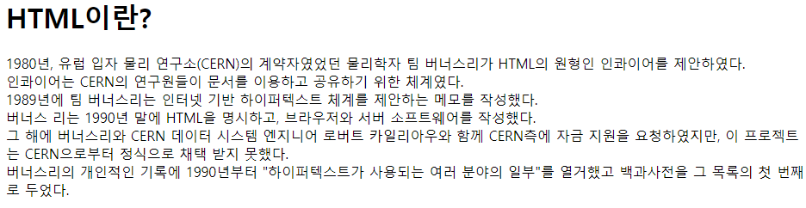
HTML
body Tag
br Tag
강제로 줄 바꿈을 지정한다. br tag는 빈 요소로 종료 태그를 사용하지 않는다.
br tag는 연속적으로 사용 가능하다.

Slide 53
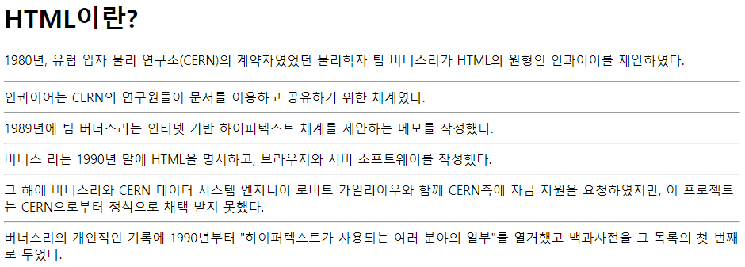

HTML
body Tag
hr Tag
수평줄을 삽입한다.

Slide 54
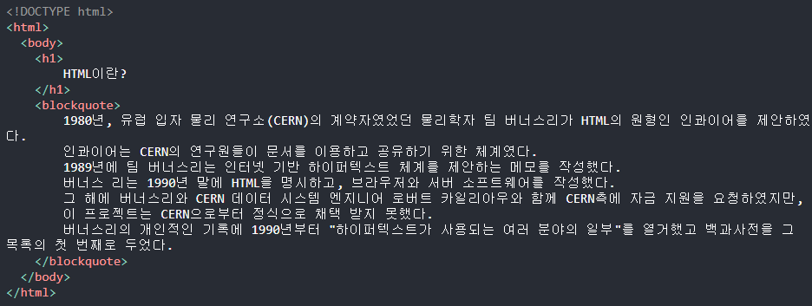
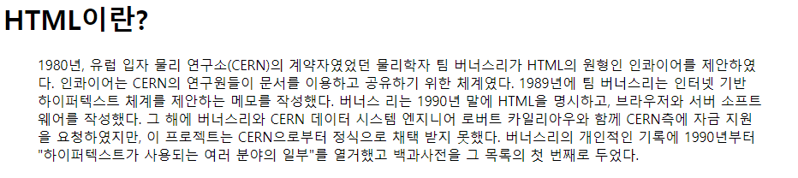
HTML
body Tag
blockquote Tag
긴 인용문 블록을 지정한다. 태그 안의 요소는 들여쓰기 형식으로 표현된다.

Slide 55
HTML
Hyperlink
Hyperlink 란?
하이퍼텍스트 문서 안에서 직접 모든 형식의 자료를 연결하고 가리킬 수 있는 참조 고리이다. 이를테면 동영상, 음악, 그림, 프로그램, 파일, 글 등의 특정 위치를 지정할 수 있다. 이는 하이퍼텍스트의 핵심 개념이며, HTML을 비롯한 마크업 언어에서 구현하고 있다. 이 용어는 단순히 링크(link, 고리)라고 줄여 말하기도 한다. 한마디로 누르면 웹 사이트나 프로그램 등으로 이동하는 것이다.
하이퍼텍스트는 한 문서에서 다른 문서로 즉시 접근할 수 있는 텍스트이다.

Slide 56
HTML
Hyperlink
href 속성
이동하고자 하는 파일의 위치(경로)를 값으로 받는다.

Slide 57
HTML
Hyperlink
디렉토리
파일의 경로
루트 디렉토리 | 파일 시스템 계층 최상위 디렉토리 | C:\
홈 디렉토리 | 시스템의 사용자에게 할당된 개별 디렉토리 | C:\Users\{계정명}
작업 디렉토리 | 작업 중인 파일의 위치한 디렉토리 | ./
부모 디렉토리 | 작업 디렉토리의 부모 디렉토리 | ../
절대 경로 | 현재 작업 디렉토리와 관계없이 특정 파일의 절대적인 위치를 지정한다. | http://www.google.com c:\users\test\Desktop\index.html
상대 경로 | 현재 작업 디렉토리를 기준으로 특정 파일의 상대적인 위치를 지정한다. | ./index.html ../route/second.html

Slide 58
HTML
Hyperlink
href 속성에서 사용 가능한 값
절대 URL | 웹사이트의 URL(http://www.google.com)
상대 URL | 자신의 위치를 기준으로 한 대상 URL (html/index.html)
Fragment identifier | 페이지 내의 특정 id 요소에 대한 링크 (#{id값})
메일 | mailto:
script | javascript:alert(‘test’);

Slide 59
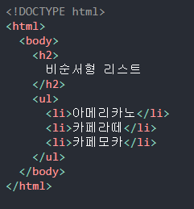
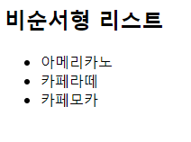
HTML
list Tag
비순서형 리스트

Slide 60
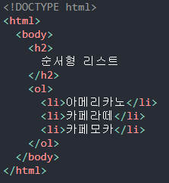
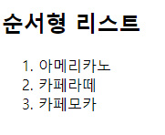
HTML
list Tag
순서형 리스트

Slide 61
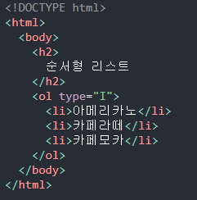
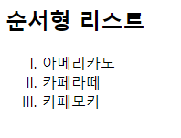
HTML
list Tag
순서형 리스트 type
“1” | 숫자(기본)
“A” | 대문자 알파벳
“a” | 소문자 알파벳
“I” | 대문자 로마숫자
“I” | 소문자 로마숫자

Slide 62
HTML
table
table tag는 웹상 테이블을 생성 시킨다.
table : 표를 감싸는 태그
tr : 표의 행을 나타내는 태그
th: 표의 열을 나타내는 태그 중 제목을 표현
td: 표의 열을 나타내는 태그

Slide 63
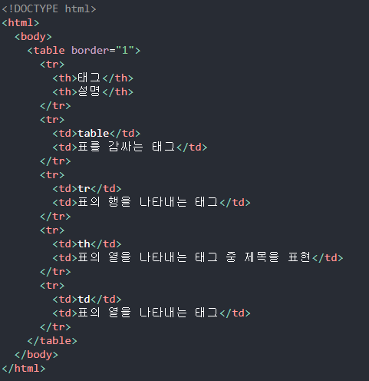
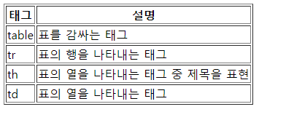
HTML
table

Slide 64
HTML
table 속성
border | 테두리 두께 지정 (주로 CSS에서 사용한다.)
rowspan | 해당하는 셀의 행의 수를 지정
colspan | 해당하는 셀의 열의 수를 지정

Slide 65
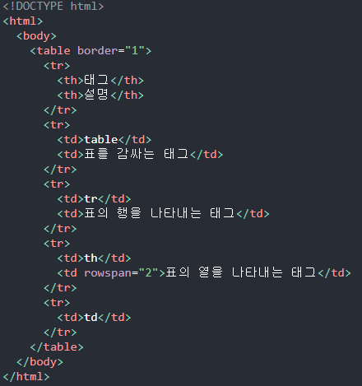
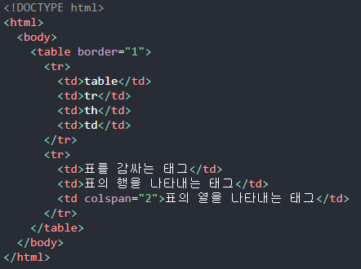
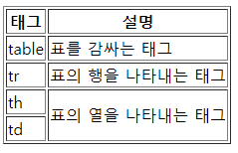

HTML
table 속성

Slide 66
HTML
image
HTML img tag
웹 페이지에 이미지를 삽입하는 경우 img tag를 사용한다.
img 속성
src | 이미지 파일의 경로
alt | 이미지 파일이 없을 경우 나타나는 메시지
width | 이미지의 너비
height | 이미지의 높이

Slide 67
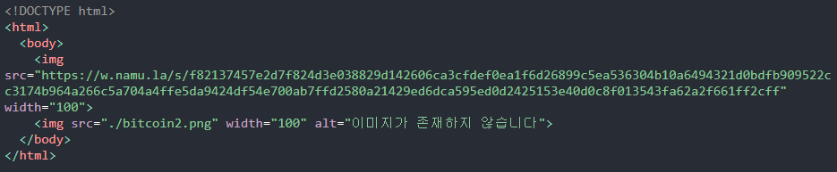

HTML
image

Slide 68
HTML
form
form Tag는 유저가 입력한 데이터를 수집하기 위하여 사용된다.
입력 방식으로는 input, textarea, button, select, checkbox, radio button, submit button등 태그들이 있다
속성
  action : 입력 데이터가 전송될 URL 지정
  method : 입력 데이터 전달 방식 지정 ( get / post )

Slide 69
HTML
form
get
  전송 URL에 입력 데이터를 쿼리스트링 형식으로 보내는 방식
  전송 URL 바로 뒤에 ‘?’를 통하여 데이터의 시작을 알리고 ‘key=value’ 형태의 데이터를 추가한다.
  URL에 전송 데이터가 노출되기 때문에 보안에 문제가 있을 수 있으며 전송할 수 있는 데이터의 한계가 존재한다. ( 최대 255자 )
post
  get 형식과 다르게 request body에 데이터를 담아 보내는 방식
  URL에 전송 데이터가 노출되지 않아 보안적으로는 뛰어나지만 get 형식에 비해 속도가 느리다.

Slide 70
HTML
input
form 태그 중에서 사용자로부터 데이터를 입력 받기 위해 사용되는 태그이다.
form 태그 내에 존재하여야 입력 데이터를 전송할 수 있다.
서버에 전송되는 데이터는 name이라는 속성을 키로 value 속성을 값으로 하여 ‘key=value’ 형태로 전송된다.

Slide 71
HTML
input type
Button | 버튼 생성
Checkbox | Checkbox 생성
Color | 색상 선택 생성
Date | 날짜(년월일) 생성
Email | 이메일 입력 폼 생성
File | 파일 선택 폼 생성
Image | 이미지로 된 버튼 생성
Morth | 월 선택 생성
Number | 숫자 입력 생성
Password | 비밀번호 입력 생성
Radio | Radio 버튼 생성
Range | 범위 선택 생성
Reset | 초기화 버튼 생성
Search | 검색어 입력 생성
Submit | 제출 버튼 생성
Tel | 전화번호 입력 생성
Text | 텍스트 입력 생성
Time | 시간 선택 생성
url | url 입력 생성
Week | 주 선택 생성

Slide 72
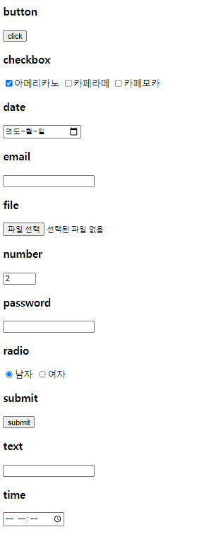
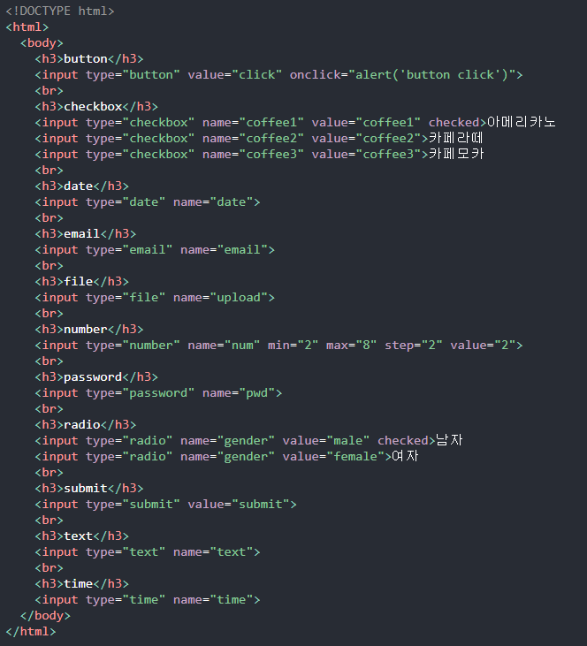
HTML
input

Slide 73
HTML
select
여러 개의 리스트 중 여러 개의 아이템을 선택할 때 사용된다.
서버에 전송되는 데이터는 select 요소의 name을 속성의 키 값으로, option 요소의 value를 key 값으로 하여 key=value 형태로 전송된다.
select에서 사용하는 태그
Select | Select 생성
Option | Option 생성
optgroup | Option을 그룹화하여 표시

Slide 74
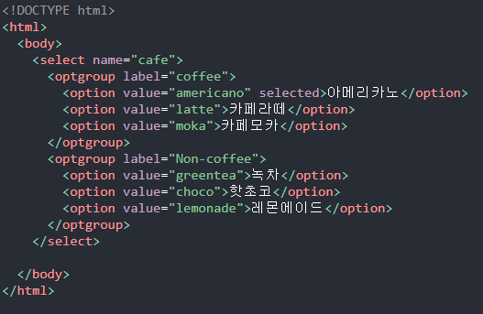
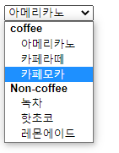
HTML
select

Slide 75
HTML
그 외 Tag
HTML Tag 사이트
https://www.w3schools.com/

Slide 76
CSS
CSS 란
CSS(Cascading Style Sheets)는 HTML이나 XML과 같은 구조화 된 문서(Document)를 화면, 종이 등에 어떻게 렌더링할 것인지를 정의하기 위한 언어이다. 즉, CSS는 HTML의 각 요소(Element)의 style(design, layout etc)을 정의하여 화면(Screen) 등에 어떻게 렌더링하면 되는지 브라우저에게 설명하기 위한 언어이다.
HTML5에서는 HTML는 정보와 구조화, CSS는 styling의 정의라는 본연의 임무에 충실한 명확한 구분이 이루어졌다.

Slide 77
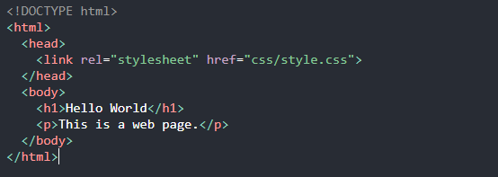
CSS
CSS 적용 방법
Link Style
  외부에 있는 CSS 파일을 로드하는 방식

Slide 78
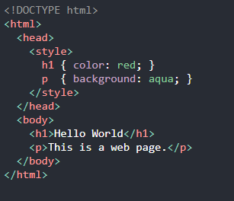
CSS
CSS 적용 방법
Embedding Style
  HTML 내부에 CSS를 포함시키는 방식

Slide 79
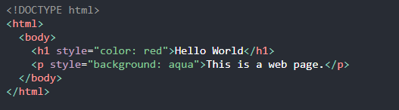
CSS
CSS 적용 방법
Inline Style
  HTML요소의 style에 CSS를 기술하는 방식

Slide 80
CSS
CSS
p{ color : white; font-size : 12px; }
셀렉터
프로퍼티
값
p태그의 글자의 크기는 12px, 글자의 색은 white로 지정
셀렉터는 HTML 요소를 지정한다.
복수의 셀렉터를 지정하는 경우는 (,)로 구분
h1, p { color : white; }

Slide 81
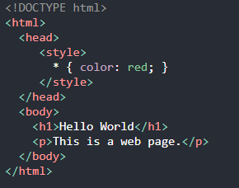
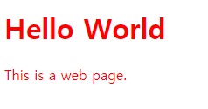
CSS
셀렉터(selector)
* -> 문서내의 모든 요소에 적용

Slide 82


CSS
셀렉터(selector)
태그명 -> 지정된 태크명을 가지는 요소만 적용

Slide 83


CSS
셀렉터(selector)
#id 값 -> id 속성 값과 일치하는 요소에 적용. id 속성값은 중복될 수 없는 유일한 값이다.

Slide 84


CSS
셀렉터(selector)
.class 값 -> class 값이 일치하는 요소에 적용

Slide 85


CSS
셀렉터(selector)
class 값을 이용한 셀렉터는 여러 개 지정이 가능.

Slide 86


CSS
복합 셀렉터(selector)
셀렉터A 셀렉터B -> A셀렉터의 하위 요소 중 B에 적용

Slide 87
CSS
CSS 크기 단위
CSS에서 대표적으로 사용하는 크기 단위는 px, em, %
px -> 절대값
em, % -> 상대값
대부분의 폰트 사이즈는 기본 16px, 1em, 100%이다

Slide 88

CSS
px
px의 원 의미는 화소 1개의 크기를 뜻한다.
따라서 디바이스의 해상도에 따라 상대적인 크기를 갖는다.
대부분 브라우저는 1px을 1/96의 절대 단위로 인식한다.

Slide 89


CSS
%
지정된 사이즈에 상대적인 사이즈를 설정한다

Slide 90


CSS
em
배수의 단위로 상대 단위이다.

Slide 91


CSS
em
중첩된 자식 요소에 em을 지정하면 모든 자식 요소의 사이즈에 영향을 미치기 때문에 주의해야 한다.(%도 마찬가지)

Slide 92


CSS
rem
최상위 요소의 사이즈를 기준으로 하는 em.
r은 root를 뜻한다.

Slide 93
CSS
Viewpoint 단위
상대적인 단위로 viewpoint를 기준으로 한 상대적 사이즈
viewpoint를 기준으로 하기때문에 반응형 웹에서 자주 사용
vw | Viewpoint 너비의 1/100 | 너비가 1000px 라면 10px 로 지정
vh | Viewpoint 높이의 1/100 | 높이가 600px 라면 6px 로 지정
vmin | Viewpoint 너비, 높이 중 작은 쪽의 1/100 | 너비와 높이 중 높이가 작기때문에 6px 로 지정
vmax | Viewpoint 너비, 높이 중 큰 쪽의 1/100 | 너비와 높이 중 너비가 크기때문에 10px 로 지정

Slide 94

CSS
Viewpoint 단위

Slide 95
CSS
색상 표현 단위
색을 표현 하는 방식 키워드(red, blue)를 사용할 수 있다. 사용이 간편하지만 지정할 수 있는 색상의 수의 제한이 있다.
다양한 색을 지정하기 위해서는 표와 같은 방식이 있다.
https://htmlcolorcodes.com/ (색상을 확인 할 수 있는 사이트)
HEX 코드(Hexadecimal Colors) | #000000
RGB(Red, Green, Blue) | rgb(255, 255, 0)
RGBA(Red, Green, Blue, Alpha) | rgba(255, 255, 0, 1)
HSL(Hue, Saturation, Lightness) | hsl(0, 100%, 25%)
HSLA(Hue, Saturation, Lightness, Alpha) | hsla(60, 100%, 50%, 1)

Slide 96


CSS
색상 표현

Slide 97

CSS
Box 영역
HTML 요소는 Box 형태의 영역을 가지고 있다. 이러한 Box는 Content, Padding, Border, Margin으로 구성된다.
Content | 텍스트나 이미지 등 실제 내용이 위치는 영역
Padding | Border(테두리) 안쪽에 위치하는 내부 여백의 영역
Border | 테두리 영역
Margin | Border(테두리) 바깥에 위치하는 외부 여백의 영역

Slide 98


CSS
Box 영역

Slide 99
CSS
너비, 높이 단위
너비는 width, 높이는 height로 사용된다.
이때 지정 되는 너비와 높이는 content의 영역을 대상으로 한다.
지정한 영역이 실제 content의 영역보다 작으면 영역이 넘치게 되는 것에 유의해야 한다.

Slide 100


CSS
너비, 높이 단위 (잘못된 예)

Slide 101


CSS
margin / padding 속성
content의 4개의 방향 (top, right, left, bottom)에 대하여 지정이 가능

Slide 102
CSS
margin / padding 속성
-top –right –left –bottom 4방향을 각각 지정하는 방법 외에 margin / padding 속성 하나만으로 4방향을 지정할 수 있다.
4개의 값을 지정
  margin : 10px 20px 30px 40px (top:10px, right:20px, left:30px, bottom:40px)
3개의 값을 지정
  margin : 10px 20px 30px (top:10px, right:20px, left:20px, bottom:30px)
2개의 값을 지정
  margin : 10px 20px (top:10px, right:20px, left:20px, bottom:10px)
1개의 값을 지정
  margin : 10px (top:10px, right:10px, left:10px, bottom:10px)

Slide 103
CSS
border 속성
테두리를 지정하는 borde의 속성으로는
border-style : 테두리 선의 스타일 지정
border-width : 테두리 선의 두께를 지정
border-color : 테두리 선의 색을 지정
border-radius : 테두리 모서리를 둥글게 표현하도록 지정
4 가지가 있다.

Slide 104


CSS
border-style
선의 스타일은 dotted, dashed, solid, double, groove, ridge, inset, outset이 존재한다.

Slide 105


CSS
border-width
테두리 선의 두께를 지정하고 border-style이 지정이 되 있지 않은 경우에는 사용이 불가능하다.

Slide 106


CSS
border-color
테두리 선의 색을 지정

Slide 107


CSS
border-radius
테두리 모서리를 둥글게 표현하도록 지정한다. 속성 값은 px, em, %를 사용한다.

Slide 108
CSS
border 속성
테두리를 지정하는 borde의 속성으로는
border-style : 테두리 선의 스타일 지정
border-width : 테두리 선의 두께를 지정
border-color : 테두리 선의 색을 지정
border-radius : 테두리 모서리를 둥글게 표현하도록 지정
4 가지가 있다.

